Slide 1
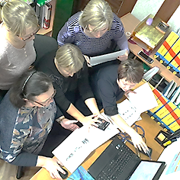
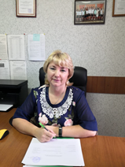
Паспорт проекта
«Оптимизация самостоятельной деятельности старших дошкольников в групповых центрах активности путем внедрения доски задач в ходе реализации технологии «План-дело-анализ»»
Общая информация:
Наименование органа местного самоуправления: Управление образования администрации Яковлевского городского округа.
Наименование образовательной организации:
Муниципальное бюджетное дошкольное образовательное учреждение «Детский сад с.Терновка Яковлевского городского округа»
Границы процесса: от создания педагогом ситуации для выдвижения идей на детском совете до анализа самостоятельной деятельности детей на итоговом сборе.
Дата начала проекта: 04.03.2020 г.
Дата окончания проекта: 26.05.2020 г.
Обоснование выбора процесса:
Дети испытывают затруднения в определении темы дня.
Излишнее вмешательство педагога в самостоятельную работу детей.
Дети не умеют самостоятельно планировать свою деятельность.
Недостаточно сформированы навыки самоопределения у детей.
У детей недостаточно сформировано понимание ответственности за свой выбор, действия и результаты.
Цель проекта:
Повысить качество самостоятельной деятельности детей посредством использования доски задач не менее чем на 20% к концу мая 2020 года.
Эффекты проекта:
1.Повышена роль детей в планировании самостоятельной деятельности.
2. Сформирована ответственность за свой выбор, действия и результат.
3.Дети имеют возможность в любой момент включаться в самостоятельную деятельность в центрах активности.
4. Развиты общеучебные навыки, познавательные интересы и потребности детей.

Slide 2
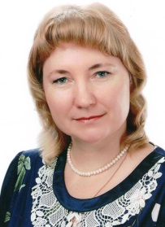
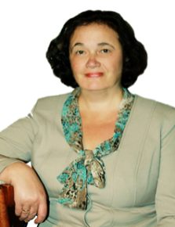
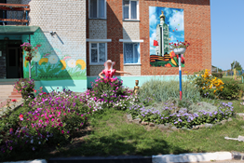
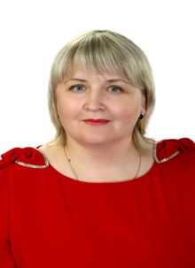
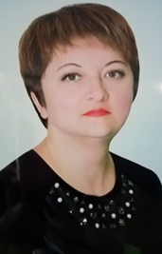

Команда проекта
Руководство проектом
  Заказчик проекта
        Руководитель проекта
Черняева Наталья Евгеньевна,
заведующий
Осокина Елена Владимировна,
старший воспитатель
Рабочая группа проекта
Медведева Татьяна Николаевна, воспитатель
Пенькова Зоя
Викторовна,
воспитатель
Блинкова Елена Алексеевна,
учитель-логопед

Slide 3






Карта текущего состояния процесса
«Оптимизация самостоятельной деятельности старших дошкольников в групповых центрах активности путем внедрения доски задач в ходе реализации технологии «План-дело-анализ»»
Введение в предметную область
(описание ситуации «как есть»)
ШАГ 1
ШАГ 2
ШАГ 3
ШАГ 4
ШАГ 5
Педагог
Создание ситуации для выдвижения идей
5-7 мин
Педагог, дети
Обсуждение на детском совете возможных вариантов идей для определение темы дня
7-10 мин
Педагог, дети
Работа с «моделью трех вопросов»
5-7 мин
Педагог
Фиксирование детских идей (печатными буквами или графически)
10-12 мин
Педагог, дети
Обсуждение оборудования и расходных материалов в центрах активности
5-7 мин
ВХОД
1
2
ШАГ 6
ШАГ 7
ШАГ 9
ШАГ 10
Дети
Планирование действий
8 - 9 мин
Педагог, дети
Фиксирование результата деятельности в центрах активности
8-10 мин
ВЫХОД
Дети
Выбор места работы и партнеров
6 -7 мин
Дети
Самостоятельная деятельность в центрах активности
20-25 мин
Педагог, дети
Анализ самостоятельной деятельности детей на итоговом сборе
10-15 мин
3
4
5
2
6
1. Трудности в определении темы дня
2. Вмешательство педагога в самостоятельную работу детей
3. Трудности детей в планировании собственной деятельности
Недостаточно сформированы навыки самоопределения у детей
Не все центры активности востребованы дошкольниками в равной степени
Несформированность умений фиксировать результаты своей деятельности
ВПП (время протекания процесса) 84-109 мин.

Slide 4
Пирамида проблем
Введение в предметную область
(описание ситуации «как есть»)
Федеральный
уровень
Региональный уровень
Уровень образовательной организации
Не выявлены
Трудности в определении темы дня
Вмешательство педагога в самостоятельную работу детей
Трудности детей в планировании собственной
деятельности
Недостаточно сформированы навыки самоопределения у детей
Не все центры активности востребованы дошкольниками в равной степени
Несформированность у детей умений фиксировать результаты своей деятельности
Не выявлены
1
3
5
2
4
6

Slide 5
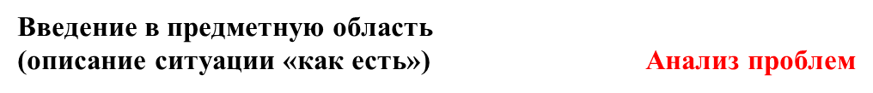
Проблема
Проблема | Способ решения | Экономия (мин., %)
1. Трудности в определении темы дня на детском совете при реализации технологии «План-дело-анализ» | Разработка визуальных карточек-подсказок | 2-3 мин.
2. Вмешательство педагога в самостоятельную работу детей | Обсуждение на заседании МО ДОО вопроса о формах взаимодействия педагогов с детьми в ходе реализации технологии «План-дело-анализ» | 4-6 мин.
 | Проведение тематического мастер-класса для педагогов ДОО, разъясняющего роль педагога (в качестве модератора, ассистента или помощника)
3. Трудности детей в планировании собственной деятельности | Обучение детей планирующей деятельности в деловой игре «Я выбираю» через внедрение доски задач | 4-5 мин.
4. Не все центры активности востребованы дошкольниками в равной степени | Дооснащение непопулярных центров активности разнообразными материалами для повышения привлекательности этих центров с учетом темы недели | 20%-40%
5. Несформированность умений фиксировать результаты своей деятельности | Использование детьми доски задач для развития умений фиксировать результаты своей деятельности | 30%-40%

Slide 6
Карта целевого состояния процесса
«Оптимизация самостоятельной деятельности старших дошкольников в групповых центрах активности путем внедрения доски задач в ходе реализации технологии «План-дело-анализ»»
Введение в предметную область
(описание ситуации «как БУДЕТ»)
ШАГ 1
ШАГ 2
ШАГ 3
ШАГ 4
Педагог
Создание ситуации для выдвижения идей
3-5 мин
Педагог, дети
Обсуждение на детском совете возможных вариантов идей для определение темы дня
5-7 мин
Педагог, дети
Работа с «моделью трех вопросов»
3-5 мин
Педагог, дети
Обсуждение оборудования и расходных материалов в центрах активности
5-7 мин
ВХОД
ШАГ 5
ШАГ 6
ШАГ 7
ШАГ 8
Педагог, дети
Использование доски задач для планирования деятельности в центрах активности
3-5 мин
Дети
Выбор места работы и партнеров
2-3мин
Дети
Самостоятельная деятельность в центрах активности
30 - 40 мин
Педагог, дети
Анализ самостоятельной деятельности детей на итоговом сборе
7-10 мин
ВЫХОД
ВПП (время протекания процесса) 58-82 мин.

Slide 7
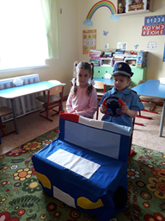
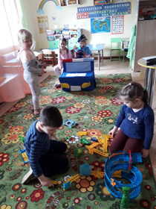
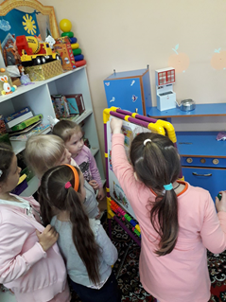
Достигнутые результаты (было и стало)
Факторы успеха
Устранили
излишнее вмешательство педагога в самостоятельную деятельность детей ;
затруднения у детей в определении темы дня.
Предоставили
детям возможность в любой момент включать в самостоятельную деятельность в центрах активности .
Сформировали
навыки самоопределения у детей, умение планировать самостоятельную деятельность;
понимание ответственности за свой выбор, действия и результаты.

Slide 8
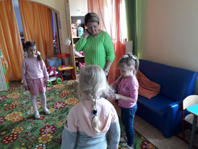
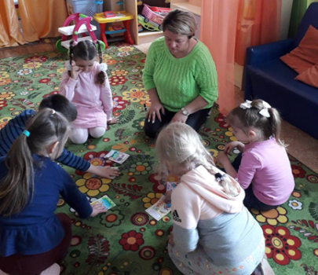
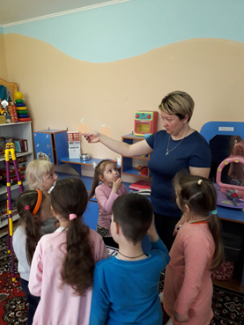
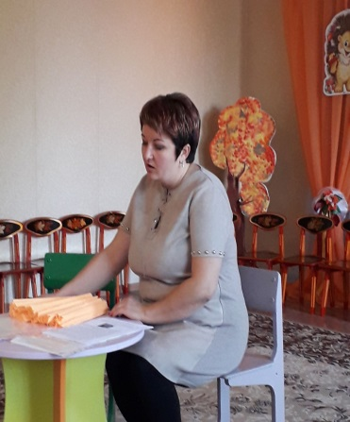
Достигнутые результаты (было и стало)
Результаты проекта
СТАЛО
БЫЛО
Разработаны визуальные карточки-подсказки.
Трудности в определении темы дня на детском совете при реализации технологии «План-дело-анализ».
БЫЛО
СТАЛО
Обсуждение на заседании МО ДОО вопроса о формах взаимодействия педагогов с детьми в ходе реализации технологии «План-дело-анализ».
Вмешательство педагога в самостоятельную деятельность детей.

Slide 9
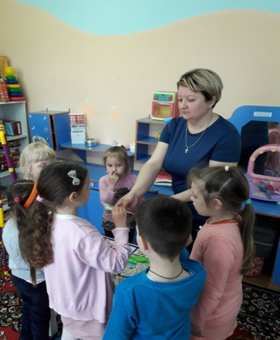
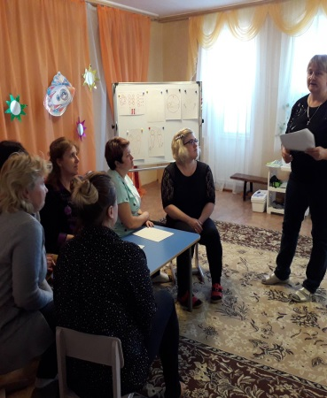
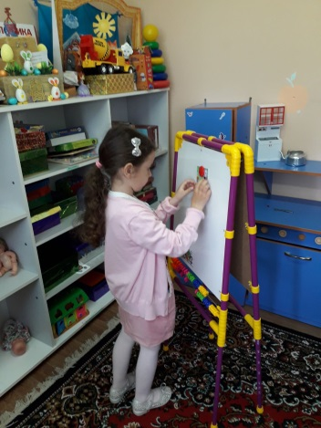
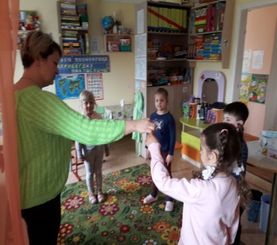
Достигнутые результаты (было и стало)
Результаты проекта
СТАЛО
БЫЛО
Проведение тематического мастер-класса для педагогов ДОО, разъясняющего роль педагога (в качестве модератора, ассистента или помощника).
Вмешательство педагога в самостоятельную работу детей.
БЫЛО
СТАЛО
Обучение детей планированию деятельности в деловой игре «Я выбираю» через внедрение доски задач.
Трудности детей в планировании собственной деятельности.

Slide 10
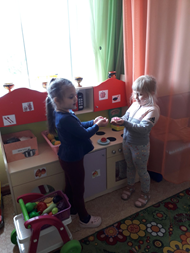
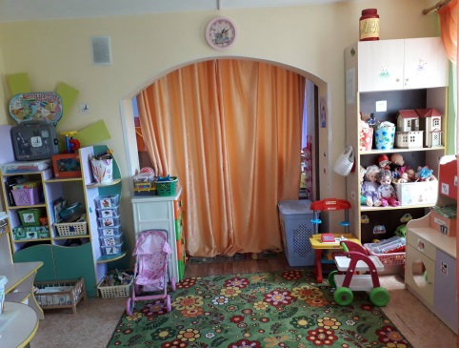

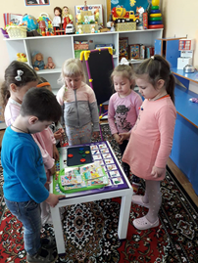
Достигнутые результаты (было и стало)
Результаты проекта
БЫЛО
СТАЛО
Не все центры активности востребованы дошкольниками в равной степени.
Непопулярные центры активности дооснащены разнообразными материалами.
БЫЛО
СТАЛО
Несформированность у детей умений фиксировать результаты своей деятельности.
Использование детьми доски задач для развития умения фиксировать результаты своей деятельности.

Slide 11
Достигнутые результаты (было и стало)
БЫЛО:
СТАЛО:
Реализация технологии «План-дело-анализ»
(март 2020 г.)
73
69
Реализация технологии
«План-дело-анализ»
(май 2020 г.)
Детский совет
(утренний сбор), работа с
«моделью трёх вопросов», мин
17
Детский совет
(утренний сбор), работа с
«моделью трёх вопросов», мин
11
Планирование действий, выбор места работы и партнеров, мин
16
Планирование действий, выбор места работы и партнеров, мин
8
Самостоятельная деятельность в центрах активности, мин
25
Самостоятельная деятельность в центрах активности, мин
40
Анализ самостоятельной деятельности детей на итоговом сборе, мин
15
Анализ самостоятельной деятельности детей на итоговом сборе, мин
10

Slide 12
Достигнутые результаты
ЭФФЕКТЫ:
Повышение роли детей в планировании самостоятельной деятельности за счёт использования доски задач
Сформированность у детей ответственности за свой выбор, действия и результат в ходе реализации технологии «План-дело-анализ»
-25%
82 мин.
t протекания процесса

